Slide 1
第六讲 K均值、混合高斯模型和期望最大
钟秀琴
电子科技大学 计算机学院
2023年春季

Slide 2
提纲
聚类与K均值
混合高斯模型与期望最大
期望最大的另一个视角
期望最大的理论基础

Slide 3

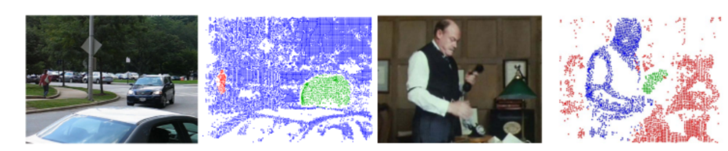
示例
给定一系列数据，训练出一个能描述这些数据规律的模型？
前景是指在假设背景为静止的情况下，任何有意义的运动物体。建模的基本思想是从当前帧中提取前景，其目的是使背景更接近当前视频帧的背景。即利用当前帧和视频序列中的当前背景帧进行加权平均来更新背景。
把上图中的人物归类
根据衣服样式
根据性别，年龄等
高斯混合模型(GMM，Gaussian mixture model)是建模最为成功的方法之一
检测视频中的移动目标

Slide 4
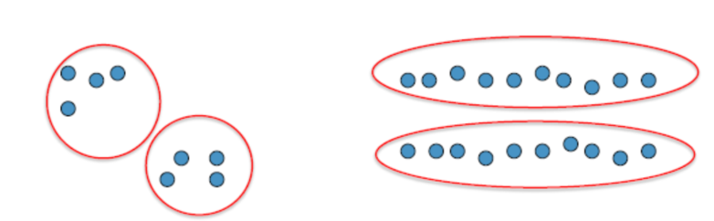
聚类
基本思想：将相似的实例分组在一起
例子：2D 点的模式
“相似”是什么意思？
一种选择：欧式距离
聚类结果在很大程度上取决于待聚类点之间的相似性（或距离）度量

Slide 5
聚类算法
原型聚类
k均值算法、高斯混合聚类
密度聚类
DBSCAN算法、Mean-Shift 算法
层次聚类
Agglomerative 算法、Divisive算法、BIRCH 算法
谱聚类

Slide 6

聚类例子
图像分割
目标：将图像分割成有意义的或感知上相似的区域

Slide 7
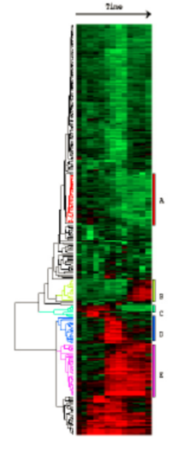
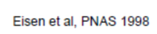
聚类例子
基因表达数据聚类

Slide 8

聚类例子
聚类新闻文章

Slide 9
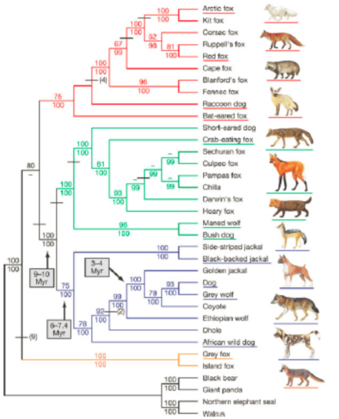
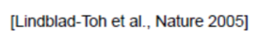
聚类例子
进化树

Slide 10
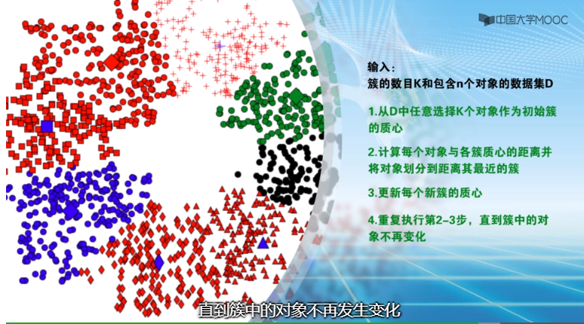
K均值（K-means）聚类

Slide 11
K均值聚类
在D维的欧式空间里，给定数据集
划分为k个簇（或类），采用One-of-k编码
引入指标变量
——表示数据点 属于K个聚类中的哪⼀个

Slide 12
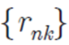
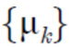
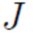
失真度量
平方误差和
失真度量
⽬标是找到 和 的值，使得 达到最⼩值
我们可以⽤⼀种迭代的⽅法完成这件事，其中每次迭代涉及到两个连续的步骤，分别关于 的最优化和 的最优化。

Slide 13
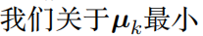
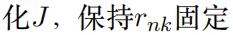
两个更新阶段
首先选择 的初始值
第一阶段
第二阶段
两个阶段分别对应于EM算法中的E（期望）步骤和M（最⼤化）步骤
期望： 什么是期望的分类
最大化：最大似然估计的是什么

Slide 14
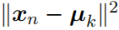
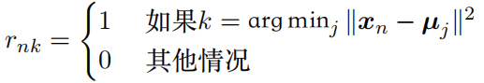
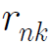
E: 参数 的选择
由于
是一个关于 线性函数 ，这个优化问题有解析解
有不同的n 的项是相互独⽴的
因此可以对每个n分别进⾏最优化
只要 k 的值使 最⼩，就令 等于1
因此
解释
将 分到与之最近的第k类

Slide 15
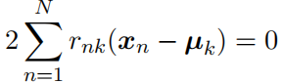
M: 优化
固定
⽬标函数 是 的⼀个⼆次函数
令它关于 的导数等于零，即可达到最⼩值，即
解出结果为
解释：令 等于类别k的所有数据点的均值
等于分配给 类别k的数据点数

Slide 16
K-均值 算法终止
K均值（K-means）算法
两个阶段
1、重新分配数据点给簇（或类）
2、重新计算簇（或类）中心
直到聚类的分配不改变
由于每个阶段都减⼩了⽬标函数 J的值
因此算法的收敛性得到了保证。

Slide 17
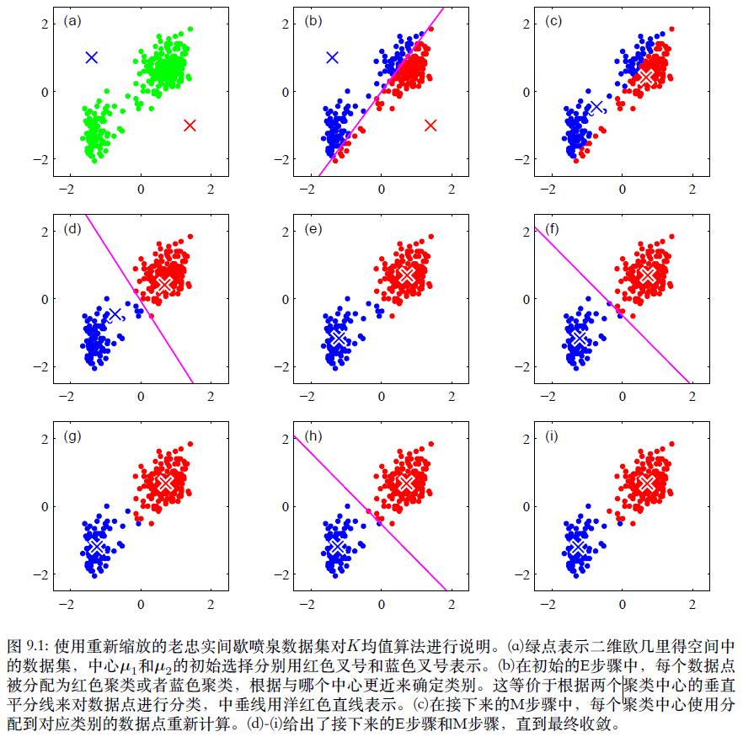
K-means -- Old Faithful Data
Notes:
均值为0
中垂线
E 划分
M 重新算μ_k

Slide 18
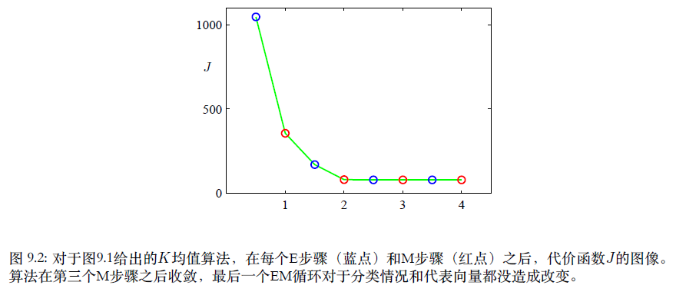
迭代后的代价函数
Beauty of k-Means
Notes:
有限步收敛

Slide 19
迭代后的代价函数
J是老忠实间歇喷泉数据的代价函数
我们故意将聚类中⼼选择了较差的初始值，
从⽽算法在收敛之前执⾏了若⼲步
更好的选择是将聚类中⼼选择为由k个随机数据点组成的⼦集
K均值算法本身经常被用于在EM算法之前初始化高斯混合模型的参数。

Slide 20
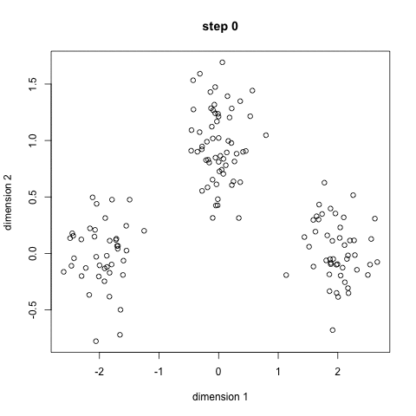
K均值示例

Slide 21
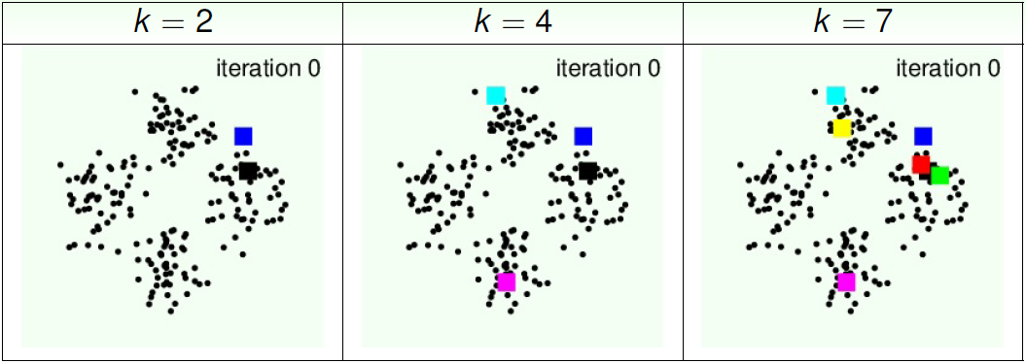
K均值示例

Slide 22
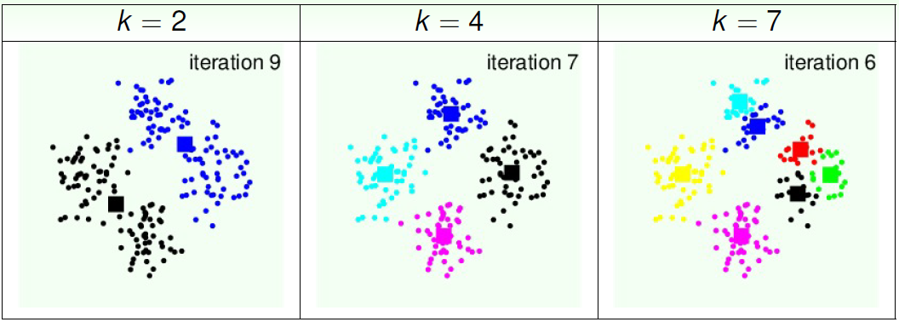
K均值示例

Slide 23
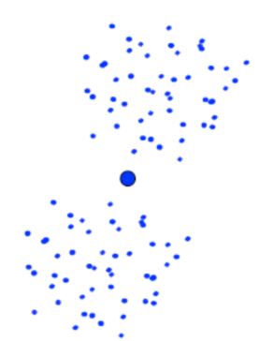
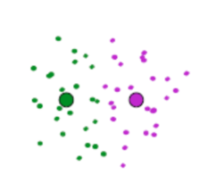
K均值 Getting Stuck
一个局部最优
在这里有一个类会更好
... 这里两个类

Slide 24
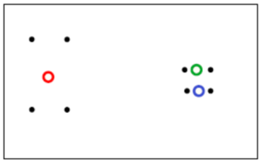
局部最小值
目标函数J是非凸的（因此不保证J上的坐标下降收敛到全局最小值）
没有什么办法能阻止k均值陷入局部极小值
我们可以尝试更多随机初始化的点
我们可以尝试非局部拆分和合并操作
同时合并相邻的两个簇
将一个大的簇分成两个
一个不好的局部最优

Slide 25
K均值算法的性质
保证在有限次迭代中收敛
每次迭代的训练时间
1. 将数据点分配到最近的群集中心
O(KN)
2. 根据分配的点改变聚类中心
O(N)

Slide 26
K均值的局限
在每⼀次迭代中，每个数据点被分配到⼀个唯⼀的聚类中（“硬”分配）
某些点可能到两个聚类中心的距离相等
通过使⽤概率的⽅法，我们得到对数据点聚类的“软”分配，它反映出在最合适聚类分配上的不确定性

Slide 27
图像分割和压缩
目标：将图像分割成若干的区域
每个区域有⼀个相对相似的视觉外观
或者对应于某个物体
或物体的⼀部分
每个像素是⼀个3维空间中的⼀个点，三维空间由{红、绿、蓝} 通道的三个亮度值构成
每个值由8比特的精度存储
K均值聚类与K个颜色的调色板一起使用
该方法没有考虑不同像素的空间上的近似性

Slide 28
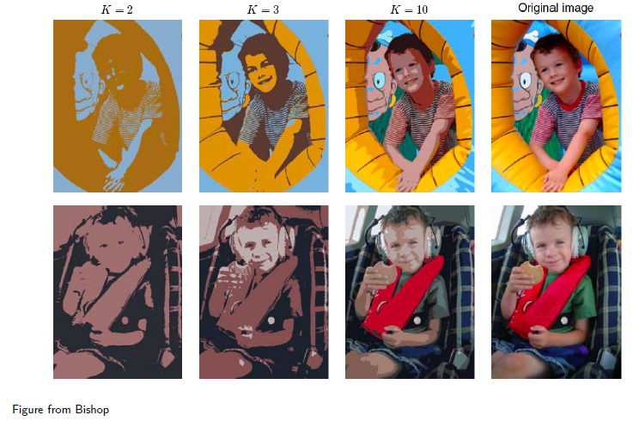
K均值用于图像分割
选择2、3和10种颜色对彩色图像进行编码的两个示例

Slide 29
K均值用于数据压缩
无损数据压缩
能够从压缩的表⽰中精确地重建原始数据
有损数据压缩
接受重建过程中出现的⼀些错误
K-Means应用于有损数据压缩
对于N个数据点中的每⼀个，只存储它被分配的聚类种类k，Nlog2K
同时存储了K个聚类中⼼ 的值，其中K<<N，24K=3*8K
每个数据点都根据它最近的中心 确定
首先找到最近的 ，然后存储标签K而不是原始的数据向量，
这个框架被称为向量量子化（vector quantization）
向量 被称为编码书向量（code-book vector）
数据压缩完成
假设原始图像有N个像素，直接传递整幅图像需要24N⽐特。
传递压缩图像所需的⽐特总数为24K + N log2 K
当K=2，3以及10时，压缩为原来的比例分别为4%，8%，17%

Slide 30
提纲
聚类与K均值
混合高斯模型与期望最大
混合高斯模型
最大似然
⽤于⾼斯混合模型的EM
期望最大的另一个视角
期望最大的理论基础

Slide 31
提纲
聚类与K均值
混合高斯模型与期望最大
混合高斯模型
最大似然
⽤于⾼斯混合模型的EM
期望最大的另一个视角
期望最大的理论基础

Slide 32
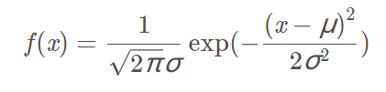
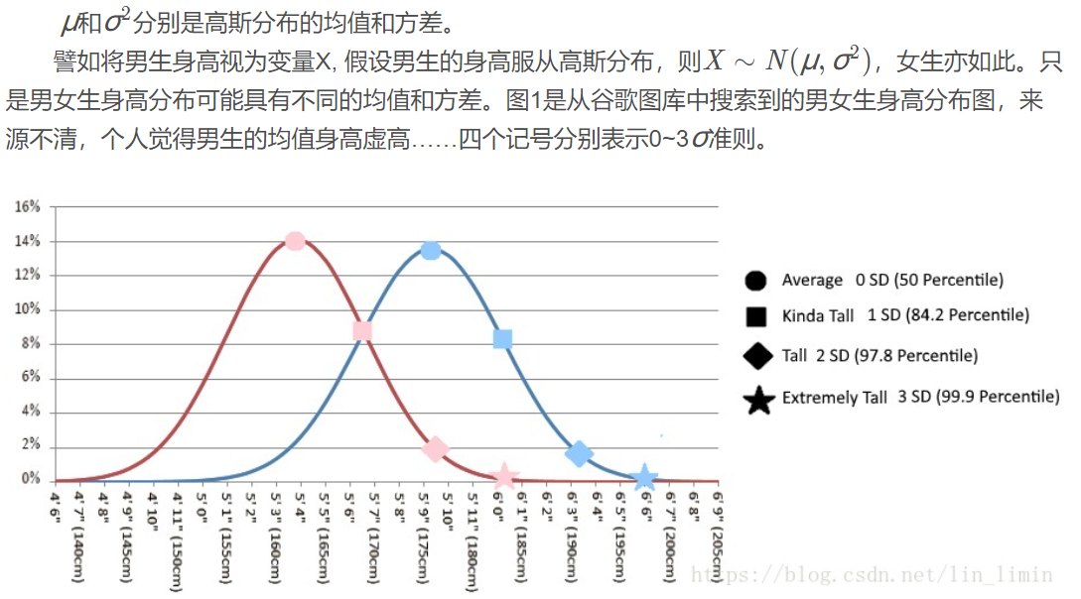
单高斯模型
一维高斯分布的概率密度函数如下

Slide 33
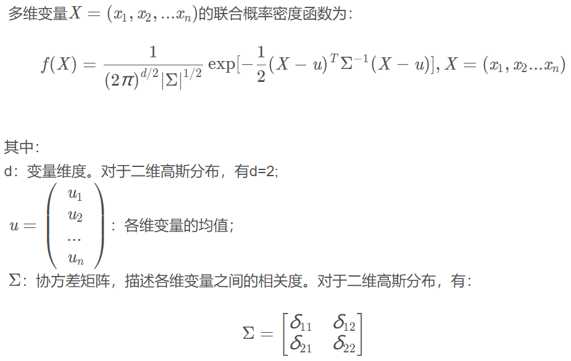
二维高斯模型

Slide 34
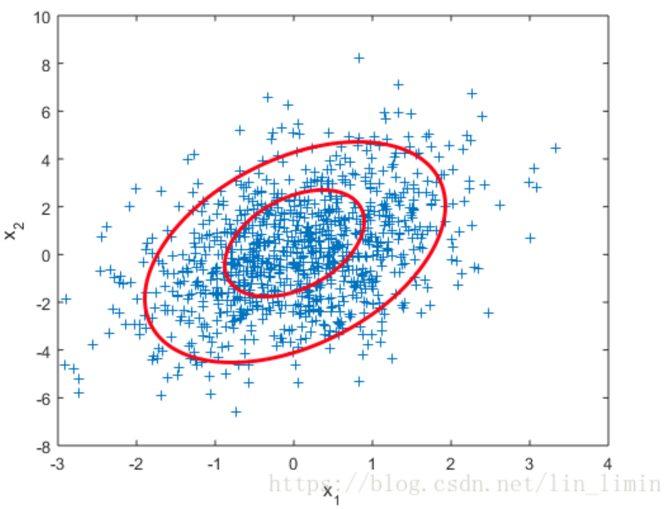
二维高斯模型
服从二维高斯分布的数据主要集中在一个椭圆内部
服从三维的数据集中在一个椭球内部……

Slide 35
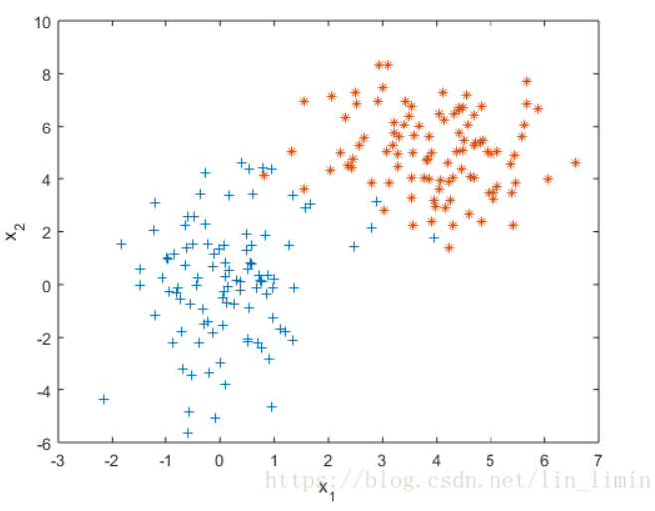
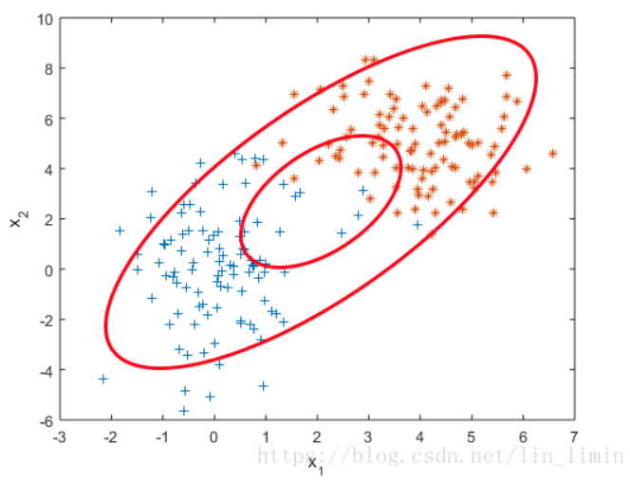
混合高斯模型
为什么要有混合高斯模型?
越靠近椭圆的中心样本出现的概率越大，这是由概率密度函数决定的，
但是这个单高斯分布的椭圆中心的样本量极少，不合理

Slide 36
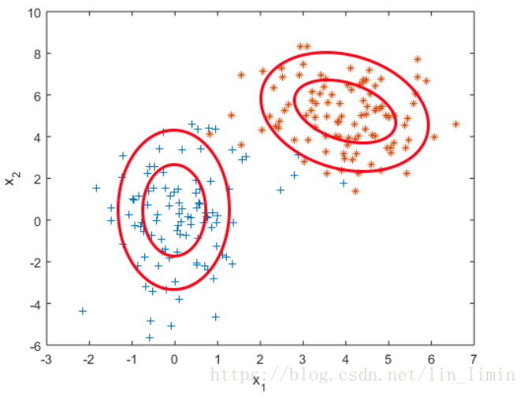
混合高斯模型
求解两个或多个高斯模型，并通过一定的权重将其高斯模型融合成一个模型，即最终的混合高斯模型
高斯混合模型就是用高斯概率密度函数（正态分布曲线）精确地量化事物，它是一个将事物分解为若干的基于高斯概率密度函数（正态分布曲线）形成的模型。

Slide 37
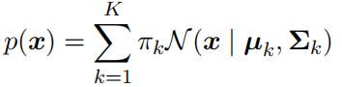
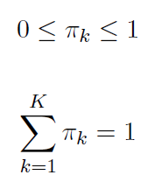
高斯混合模型 (GMM)
一维高斯混合模型能表示成如下分布
其中混合系数 满足
⾼斯混合概率分布可以写成⾼斯分布的线性叠加的形式
某个混合高斯模型融合的高斯模型个数足够多，它们之间的权重设定得足够合理，
这个混合模型可以拟合任意分布的样本

Slide 38
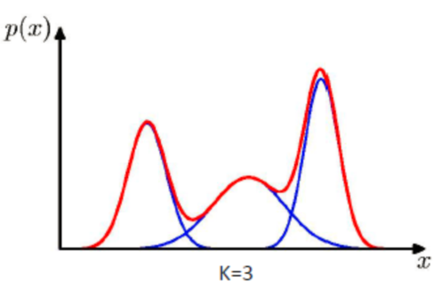
一维高斯混合函数的边缘分布
组成成分
混合系数
⾼斯混合概率分布可以写成⾼斯分布的线性叠加的形式

Slide 39
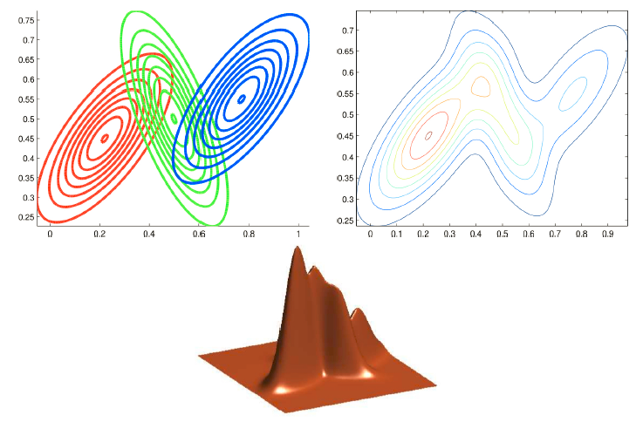
二维高斯混合函数的边缘分布

Slide 40
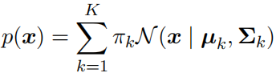
GMMs 和隐变量
引入离散潜在变量/隐变量z来描述⾼斯混合模型，
更深刻地认识这个重要的分布，
开始了解期望最⼤化算法
K个高斯分布的线性叠加
引入一个K维的二值随机变量z
用1-of-K表示（one-hot 向量）
使 ，其中
向量Z有K个可能的状态

Slide 41
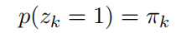
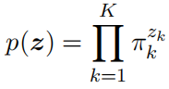
确定边缘概率分布p(z)
将概率与每个组件z_{k}相关联
z的边缘概率分布根据混合系数π_{k} 进⾏赋值，即
其中k满足
由于z使用了“1-of-K”表示方法，因此也可以写成
当有一个分量时，
当有两个分量时，

Slide 42
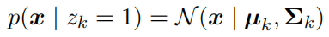
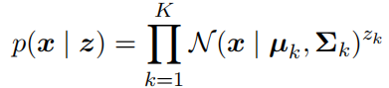
确定条件概率p(x|z)
给定z的⼀个特定的值，x的条件概率分布是⼀个高斯分布
因此条件概率p(x|z)可以写成如下形式
由于指数 Z_{k}，除一个乘积项外其余的都等于1

Slide 43
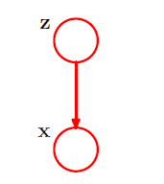
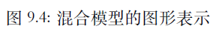
联合分布
定义隐变量z和观测变量x的联合分布
p(x, z)=p(z)p(x|z)
其中
x为观测变量
z为隐变量
p(z)为边缘分布
p(x|z)为条件分布
Notes:
x为观测变量，z为隐变量（值未被观测的变量，潜在的不是显现的,隐含变量）：如父母对子女的成就期望是不可以被直接观察到的。其强度或结构可变。

Slide 44
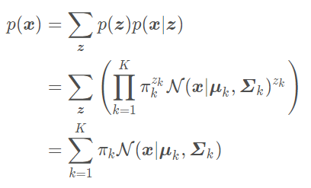
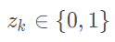
边缘概率分布p(x)
联合分布p(x, z)=p(z)p(x|z)
因此x的边缘概率分布可以通过将联合概率分布对所有可能的z求和的方式得到，即
x的分布是高斯混合模型的标准形式
对联合概率分布p(x, z)操作，
⽽不是对边缘概率分布p(x)操作，
这会产⽣极⼤的计算上的简化
Notes:
p(x)的边缘分布与k个Gaussian的线性组合一致

Slide 45
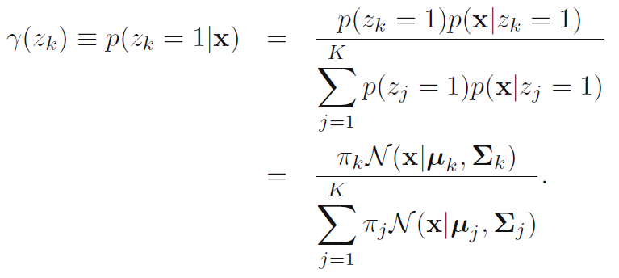
另一个条件概率 (Responsibility)
另一个起重要作用的是给定x的条件下，z的条件概率
p(z|x)
用γ(z_{k})表示概率p(z_{k}=1|x)
由贝叶斯定理得到
我们将 p(z_{k}=1)=π_{k}看成z_{k}=1的先验概率，
γ(z_{k})=p(z_{k}=1|x)看成观测到x之后后验概率
也可以被看做分量 k对于“解释”观测值x的“责任”（responsibility）贡献或权重

Slide 46
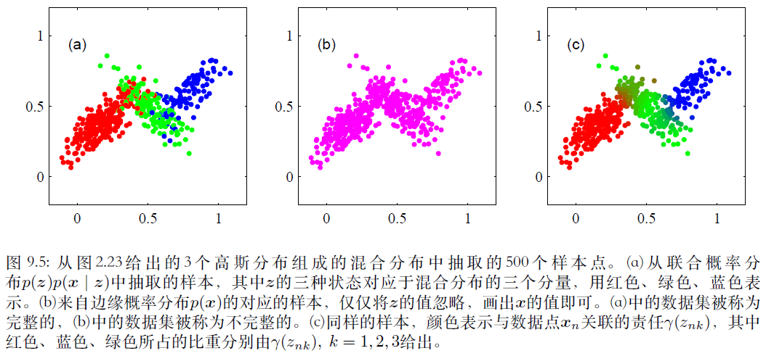
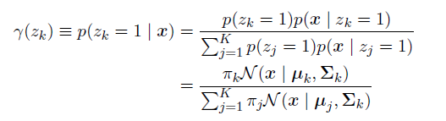
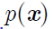
“责任”的描述
不同高斯，不同颜色
不考虑z，颜色一样
用后验着色
后验分布中取样
联合分布中取样
边缘分布中取样
Notes:
P298 完整数据 不完整数据

Slide 47
提纲
聚类与K均值
混合高斯模型与期望最大
混合高斯模型
最大似然
⽤于⾼斯混合模型的EM
期望最大的另一个视角
期望最大的理论基础

Slide 48
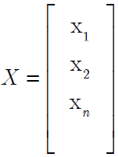






GMM的最大似然
假设我们有⼀个观测的数据集 ， 希望使用混合高斯模型来对数据进行建模（N条数据，维度都为D）
数据集可以表示成N×D的矩阵X
其中第n行为
对应隐含变量会被表示为⼀个N×D的矩阵Z
其中第n行为
目标是表示这个似然函数
从而通过最大化似然函数来估计这三组参数

Slide 49





GMM的似然函数
混合密度函数为
因此似然函数为
因此对数似然函数为
这是一个比单一高斯更难的问题

Slide 50

最大化对数似然函数
目标是估计以下三个参数集
在保持其他导数不变的情况下，依次求导数
但是没有解析解
这项任务并不简单，因为对k的求和出现在对数计算内部，从而对数函数不再直接作用于高斯分布
虽然基于梯度的优化是可能的
我们考虑更一般的迭代EM算法
Notes:
对k的求和出现在对数计算内部，
从⽽对数函数不再直接作⽤于⾼斯分布，没有解析解

Slide 51
GMM 最大似然估计的一些问题
在最大化似然函数之前，简单地提两个技术问题：
病态解，即高斯混合的奇异性问题。
混合的可区分问题

Slide 52




病态解
考虑一个高斯混合模型：它的分量的协方差矩阵为：
若混合模型的第j个分量的均值µ_{j}与某个数据点完全相同，即对于某个n值，µ_{j} = x_{n}，这个数据点为似然函数贡献一项，形式为：
如果我们考虑极限σ_{j} → 0，那么我们
看到这⼀项趋于⽆穷⼤，因此对数似然
函数也会趋于⽆穷⼤。
使⽤合适的启发式⽅法
可以避免这个问题：重置均值或协方差。
Notes:
高斯分量会收缩到一个点，混合模型产生奇异性

Slide 53

可区分问题
对于任意给定的最⼤似然解，⼀个由K个分量混合⽽成的概率分布总共会有K!个等价的解
对应于K!种将K个参数集合分配到K个分量上的⽅式：如K=3
对于参数值空间中任意给定的点，都会有K!-1个其他的点给出完全相同的概率分布。
任意等价的解都⼀样好。
标记三个高斯子类的两种方法：

Slide 54
⽤于⾼斯混合模型的EM
EM算法：一种寻找带有隐变量的模型的最⼤似然解的⽅法，被称为期望最⼤化算法。
从对数似然函数开始：
我们期望找到可以最大化这个等式的
由于求和以高斯形式出现，并且对数不以高斯形式进行运算，所以该任务并不简单。
关于参数 依次求导，并设为0
Notes:
正式进入EM，优雅而强⼤的方法？？？

Slide 55



用于GMM的EM: 关于μ_{k}求导
从对数似然函数开始：
对均值μ_{k}求导并将其设为0：
利用高斯的指数形式
并使用公式：
可以得到：
协方差矩阵的逆

Slide 56


均值的最大似然结果
利用 进行计算（假设矩阵是⾮奇异的）
第k个⾼斯分量的均值μ_{k}通过对数据集⾥所有的数据点求加权平均的⽅式得到。其中数据点x_{n}的权因⼦由后验概率γ(z_{nk})给出，⽽ γ(z_{nk})表⽰分量k对⽣成x_{n}的责任。
其中，我们定义了：
Nk为分配到聚类k的数据点的有效数量

Slide 57

协方差的最大似然结果
设 的导数为0
使⽤单⼀⾼斯分布协⽅差矩阵的最⼤似然结果：
这与⼀元⾼斯分布的对应的结果具有相同的函数形式，但是与之前⼀样，每个数据点都有⼀个权值，权值等于对应的后验概率
Nk为分配到聚类k的数据点的有效数量

Slide 58



混合系数的最大似然结果
关于混合系数 最大化 。
要求混合系数的加和等于1。
使⽤拉格朗⽇乘数法，最⼤化下⾯的量：
设 的导数为0，可以得到：

Slide 59


最大似然函数表达式总结
GMM最大似然函数的参数估计
均值：
协方差矩阵：
混合系数：
使用以上参数值计算“责任”

Slide 60
提纲
聚类与K均值
混合高斯模型与期望最大
混合高斯模型
最大似然
⽤于⾼斯混合模型的EM
期望最大的另一个视角
期望最大的理论基础

Slide 61
EM公式
的结果没有给出混合模型参数的⼀个解析解。
因为“责任” 以⼀种复杂的⽅式依赖于这些参数。
这些结果建议了一种迭代方法来寻找问题的极大似然解。
这个迭代过程是EM算法应⽤于⾼斯混合模型的⼀个实例。

Slide 62
用于 GMM的非形式化EM描述
1. 为三个参数选择一个初始值
2. 交替进行E步骤和M步骤
1)E步骤：使⽤参数的当前值计算后验概率
2)M步骤：重新估计

Slide 63


⾼斯混合模型的EM算法
给定⼀个⾼斯混合模型，⽬标是关于参数（均值、协⽅差、混合系数）最⼤化似然函数

Slide 64

EM应⽤于⽼忠实间歇喷泉数据集

Slide 65
高斯混合 vs. K均值算法
高斯混合模型的EM算法就像是K均值算法的一个带有固定先验和协方差的软版本。
K均值算法对数据点的聚类进⾏了“硬”分配，即每个数据点只属于唯⼀的聚类。
在K均值算法中，权重为0或1。
⽽EM算法基于后验概率分布，进⾏了⼀个“软”分配。
每个中心通过数据的加权方式移动，权重由软分配给定。

Slide 66
EM的实际问题
与K均值算法相⽐，EM算法在达到（近似）收敛之前，经历了更多次的迭代，每次迭代需要更多的计算量。
通常运⾏K均值算法找到⾼斯混合模型的⼀个合适的初始化值。
协⽅差矩阵可以很⽅便地初始化为通过K均值算法找到的聚类的样本协⽅差。
EM不保证找到对数似然函数的全局最大值。

Slide 67
提纲
聚类与K均值
混合高斯模型与期望最大
期望最大的另一个视角
期望最大的理论基础

Slide 68
EM算法的另一种观点
这种观点认识到隐变量z起着重要的作用。
观测数据矩阵： 隐变量矩阵
第n行是样本向量：
对应行：
EM算法的目标是由给定的X找到P(X)的最大似然解。
在实际应⽤中，没有完整数据集{X, Z}，只有不完整的数据X。
所有模型参数的集合被记作θ

Slide 69

隐变量的似然函数
对数似然函数的公式：
关键现象：对于隐变量z的求和位于对数的内部。
即使联合概率分布p(X, Z | θ)属于指数族分布，由于这个求和式的存在，边缘概率分布p(X | θ)通常也不是指数族分布。（取高斯和的对数时不给出简单的二次方）
导致最大似然解的形式更加复杂

Slide 70
完整数据集
现在假定对于X中的每个观测，我们都有隐变量Z的对应值。
将{X, Z}称为完整（complete）数据集。
称实际的观测数据集X是不完整的（incomplete）。
完整数据集的对数似然函数的形式为ln p(X, Z|θ)。
并且我们假定对这个完整数据的对数似然函数进⾏最⼤化是很容易的。

Slide 71

p(X, Z | θ)的期望最大化
我们没有完整数据集{X, Z}，只有不完整的数据X，不能使⽤完整数据的对数似然函数。
反过来考虑在隐变量Z的后验概率分布下，完整数据对数似然函数的期望。

Slide 72





E 步骤和 M 步骤
E步骤：估计缺失值
使⽤当前的参数值 寻找隐变量Z的后验概率分布：
使用 计算完整数据对数似然函数对于⼀般的参数值θ的期望，式子如下：
M步骤：通过最大化
来确定修正后的参数估计
对数操作直接作⽤于联合概率分布p(X, Z | θ) ，
因此根据假设，对应的M步骤的最⼤化是可以计算的。

Slide 73

一般的 EM 算法
给定观测变量X和隐变量Z上的⼀个联合概率分布p(x, z|θ) ，由参数θ控制，⽬标是关于θ最⼤化似然函数 p(x|θ) 。

Slide 74
缺失变量
EM算法描述了最⼤化⼀个包含离散隐变量的似然函数。
它也适⽤于未观测的变量对应于数据集⾥的缺失值的情形。
取所有变量的联合概率分布，然后对缺失变量进行边缘化
EM算法可以⽤来最⼤化对应的似然函数
EM算法也适⽤于数据集随机缺失的情形。但是，如果缺失值依赖于未观测的值就不再适用。
例如当传感器的测量值超过某个阈值时，传感器就不会成功地返回⼀个值。

Slide 75

重新考察⾼斯混合模型
将EM算法（隐变量观点）应⽤于混合高斯模型。
在E步骤中，
计算完整数据对数似然函数关于隐变量后验概率分布的期望，如下式。
在M步骤中
关于 最大化 ，可以得到和之前推导的高斯混合模型参数 相同的估计。

Slide 76



完整数据(X, Z)的似然函数
对完整数据(X, Z)进⾏最⼤化，似然函数的形式为
Notes:
联合概率

Slide 77




完整数据的似然函数
完整数据集的似然函数是：
对数似然函数是：
比不完整数据的对数似然函数简单很多：
完整数据的最大似然函数解可以通过解析解获得
我们没有隐变量的值，但是得到了完整数据对数似然函数关于隐变量后验概率分布的期望。

Slide 78








隐变量后验概率分布
完整数据对数似然函数关于隐变量后验概率分布的期望
不含z
不含z
因为 和
得到：

Slide 79





隐变量后验概率分布
每个n和每个k都是独立的
从中我们可以得到指示变量的期望值：
K分量对于数据点x_{n}的“责任”
完整数据的对数似然函数的期望：

Slide 80



最终程序
为 设置初始值。
评估“责任”（E步骤）。
保持“责任”固定，对下式获得解析解。

Slide 81
总结

Slide 82





Notes:
殊途同归

Slide 83

γ(zk)为观测到x之后，对应的zk的后验概率
分量k对于“解释”观测值x的“责任”

Slide 84


Slide 86

联合概率p(X, Z)在隐变量Z的后验概率p(Z|X)上的期望
Notes:
E[z_nk]=Σ(z_nk*P(z_nk))

Slide 87

完整数据的对数似然函数的期望值
由于没观测到Z，转而求联合概率p(X, Z)在隐变量Z的后验概率p(Z|X)上的期望
Notes:
高斯混合，好多人都混合过去了，我们要清醒

Slide 88
提纲
聚类与K均值
混合高斯模型与期望最大
期望最大的另一个视角
期望最大的理论基础

Slide 89




EM 算法
给定观测变量X和隐变量Z上的⼀个联合概率分布p(X, Z|θ) , 由参数θ控制, ⽬标是关于θ最⼤化似然函数p(X|θ) 。
第一步：选择初始参数值 。
第二步：E步骤：估计 。
第三步：求
其中，
检查对数似然函数或者参数值的收敛性。如果不满⾜收敛准则，那么令 ，然后回到第二步。

Slide 90
启发式定义的通用EM算法
EM是一种通用技术
查找具有隐变量的概率模型的最大似然解（参数）
EM是启发式定义的
它可以证明最大化似然函数
单调增加观察数据的对数似然，直到达到局部最大值
证明涉及获得对数似然函数的下界

Slide 91




收敛性证明
边缘不好算，联合好算，转换，且都可以考虑EM
我们的目标是最大化似然函数
最优化 p(X|θ)是困难的，但是最优化 p(X, Z|θ) 是容易的。
q(Z)为隐变量Z上的一个分布，对于任何的q(Z)有分解：
其中，
下界
q(Z)与后验p(Z/X,θ)的KL散度

Slide 92





对数似然的下界
下界
其中：
因为 ，有
或者说 。
是 的泛函，是 的函数。

Slide 93




E步骤和M步骤
在E步中，下界L(q, θ)关于q(Z) 最大化。
因为 不依赖于q(Z) ，
因此L(q, θ)的最⼤值出现在KL散度等于0的时候，
也就是 的时候。
下界L(q, θ)为：
其中，常数就是分布q的（信息）熵，因此与θ⽆关。
在M步中，最⼤化完整数据对数似然函数的期望
我们进⾏优化的变量θ只出现在对数运算内部，并且对完整数据的优化要更加简单。
Notes:
KL散度最小，则下界最大

Slide 94

E和M步骤的说明
E步：保持 θ^{旧} 固定，最大化
下界L(q, θ)
把分布q(Z)设置为当前参数值
下的后验概率分布，
这使得下界移动到对数似然同样的值，此时KL散度为0。
θ^{旧}
Notes:
KL散度为0，则下界最大

Slide 95

E和M步骤的说明
M步：关于θ最大化下界L(q, θ) ，得到更新的θ^{新}
这使得对数似然随着下界而增加。
Notes:
下界增加，似然增加

Slide 96



在参数空间可视化EM
EM算法通过交替计算当前参数值下的对数似然函数的下界以及最⼤化下界来得到新的参数值。
注意下界是凹函数，有唯一的最大值
下界函数在 和 与对数似然函数相切

Slide 97


习题：EM算法
2

Slide 98





习题： EM算法

Slide 99




习题： EM算法

Slide 100


习题： EM算法

Slide 101









习题： EM算法

Slide 102
本章阅读
Bishop Ch 2.3.9, 9.1, 9.2, 9.3.1, 9.3.2, 9.4
https://www.bilibili.com/video/av36760800?p=56

Slide 103


